Slide 1
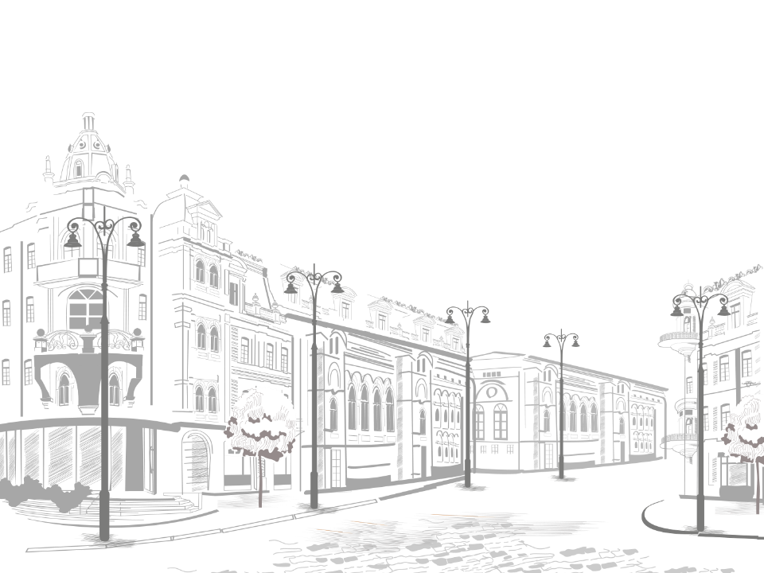
Организация туристско-краеведческой деятельности на базе МОБУ «Муринской СОШ № 3»

Slide 2
Notes:
Школьное географическое краеведение является важной частью учебного и воспитательного процесса в Ленинградской области.
Теоретические знания и практические занятия, связанные с изучением Ленинградской области, создают благоприятную основу для воспитания у учащихся любви к родной природе, земле, своему краю.

Slide 3
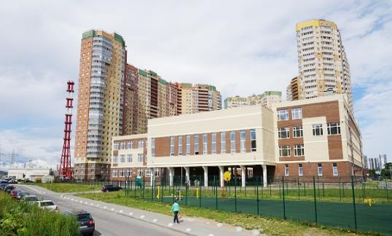
2018 год.
Notes:
Особенно важна туристско-краеведческая деятельность на базе новых школ, в новых заселяемых районах Ленинградской области, приближенных к городу Санкт-Петербургу, т.к. большая часть населения являются мигрантами с разных уголков нашей страны, и Ленинградская область не является для них родным регионом. Одна из таких школ – МОБУ «Муринская СОШ №3», которая открыла свои двери для учащихся в 2018 году. Она является молодой школой Всеволожского района, на территории с активной застройкой.
На базе МОБУ «Муринская СОШ №3», в 7 классе организована туристско-краеведческая деятельность классным руководителем при поддержке родительского комитета и активных, заинтересованных родителей.

Slide 4
Туристско-краеведческая деятельность:
Классные часы
Экскурсии
Выезды
ПВД (походы выходного дня)
Notes:
Изучение региона, в котором проживают учащиеся, ведётся в разных направлениях: это классные часы, посвященные Ленинградской области и Всеволожскому району, экскурсии, выезды и ПВД (походы выходного дня), совместно с инструктором по туризму.

Slide 5
Г. Всеволожск
Игра «Мир Краеведения»
Notes:
Участие в краеведческих играх.

Slide 6
Ивангород
Крепость
Копорье
Notes:
Поездки по достопримечательностям ЛО.
Ивангород. Крепость Копорье.
Т.к. территориально школа находится рядом с Санкт-Петербургом, то краеведческая деятельность включает в себя изучение не только Всеволожского района, но и города Федерального значения, как центра Ленинградской области.

Slide 7
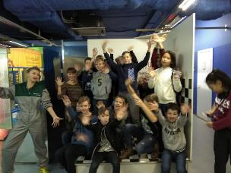
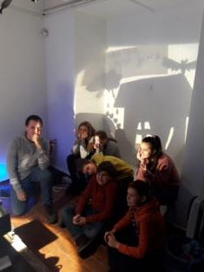
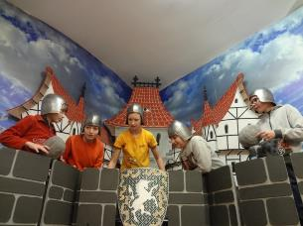
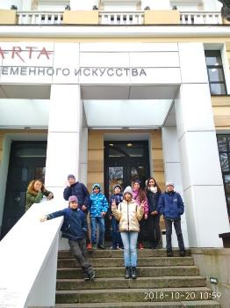
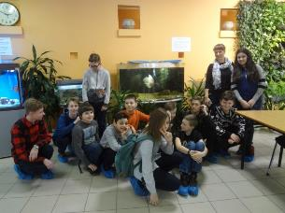
Музей Некрасова
Музей Лабиринтум
Музей Достоевского
Артиллерийский музей
Музей Эрарта
Библиотека «Куб»
По следам Сайруса Смита
Notes:
При поддержке родительского комитета на протяжении двух лет, учащиеся посетили музеи Санкт-Петербурга.

Slide 8
Дворцовая площадь Декабрь 2018 г.
Notes:
Также с познавательными экскурсиями исследовали исторический центр города.

Slide 9
Проект «Медный всадник:
от памятника до гимна»
Notes:
Под руководством родителей организовали крупный проект «Медный всадник: от памятника до гимна», оформили первый видео-ролик о регионе, где живут, для этого они съездили в образовательное путешествие, искали самостоятельно информацию, писали тексты, и начитывали их, подбирали иллюстрации города.

Slide 10
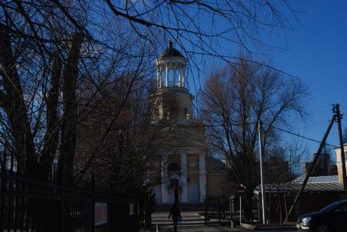
Проект «Город Мурино» Всероссийский конкурс «I love Russia»
Notes:
В 2020 году, учащиеся начали работу над проектом по городу Мурино, для участия во всероссийском конкурсе «I love Russia». Ребятам предстоит большая работа по изучению города, первым этапом работы была экскурсия по городу и его старым районам.

Slide 11
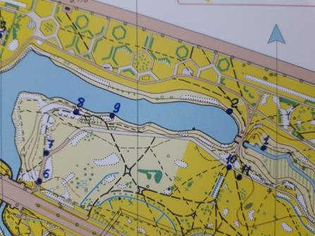
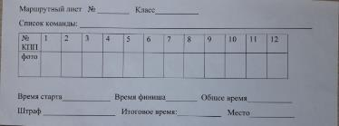
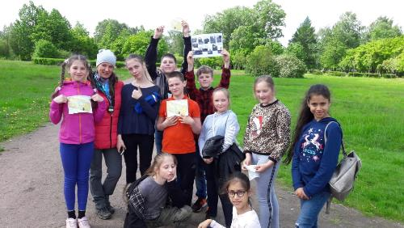
Фото-ориентирование
КПП
Карта
Notes:
Май 2019 года фото-ориентирование в Муринском парке в Калининском районе города Санкт-Петербурга.

Slide 12
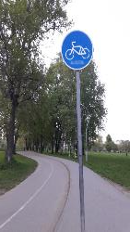
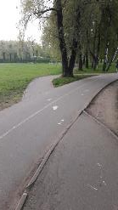
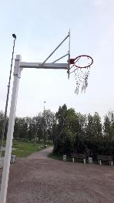
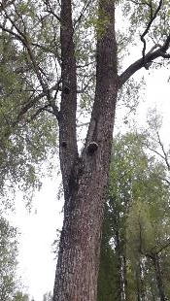
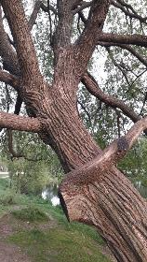
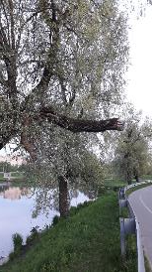
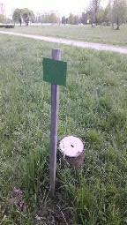
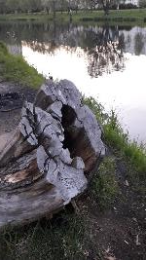
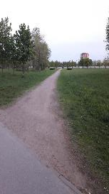
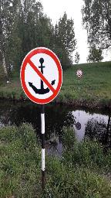
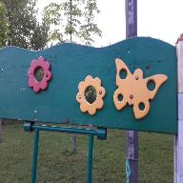
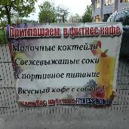
К
Е
Ж
И
Г
З
Д
А
М
Н
В
Б
Л

Slide 13
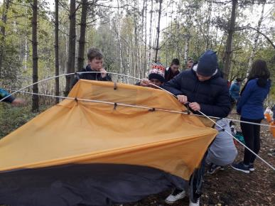
ПВД
«Кузьмоловский карьер» Сентябрь 2018 г.
Notes:
ПВД (поход выходного дня) в сентябре 2018 года, на Кузьмоловский карьер, во Всеволожском районе.

Slide 14
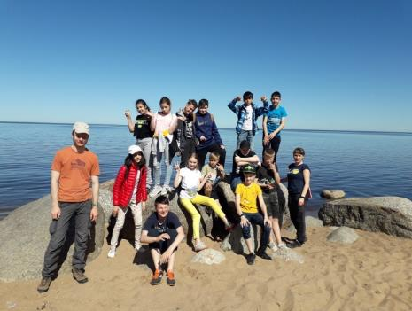
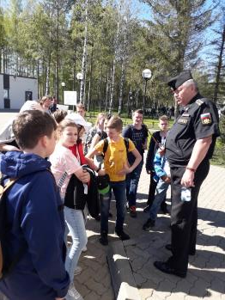
ПВД
«Дорога Жизни» МАЙ 2019 г.
Notes:
ПВД «Дорога жизни», посвященный Победе в ВОВ. По маршруту от поселка Ваганово, до железнодорожной станции Ладожское озеро, с посещением музея «Дорога жизни».

Slide 15
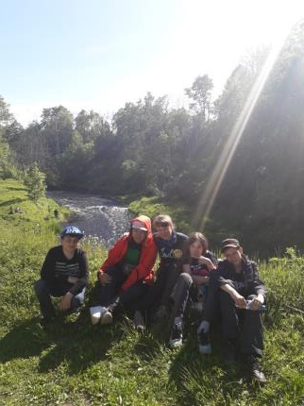
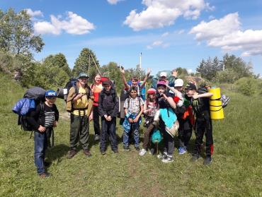
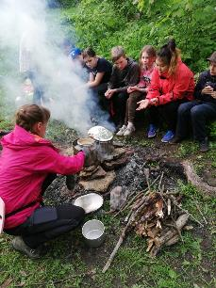
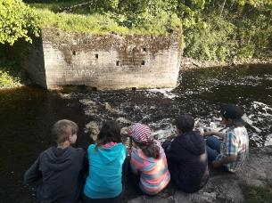
ПВД
«Каньон Лава» Кировский район.
Notes:
Самым крупным и запоминающимся выездом для ребят был двухдневный поход в конце учебного 2018-2019 года, к каньону реки Лава, в Кировском районе, Ленинградской области.

Slide 16
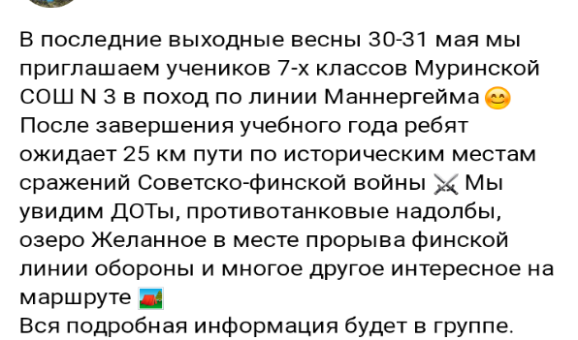
ПВД
«Линия Маннергейма» Май 2020
Notes:
В мае 2020 года, для учащихся 7 класса, запланирован ПВД по линии Маннергейма, где учащиеся познакомятся с местами исторических боёв времён Советско-финской войны 1939-1940 годов.

Slide 17
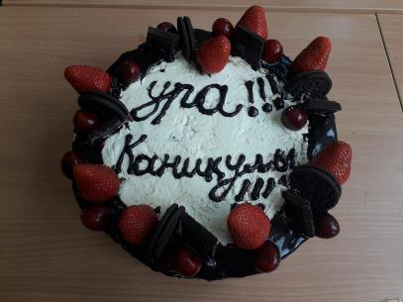
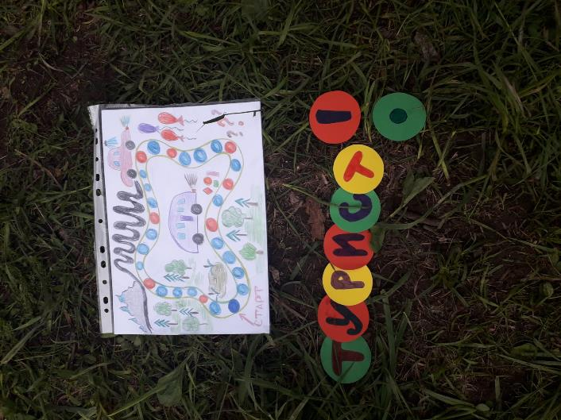
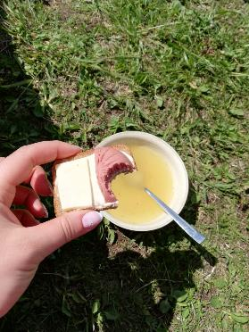
Notes:
Любой выезд учащихся подкреплён теоретическими занятиями. Конечно, без теории часто нельзя обойтись, но она тут же должна быть подкреплена практикой, большинство занятий по туристско-краеведческой деятельности должны если не полностью, то частично содержать практическую деятельность. Здесь очень важно проводить работу в классе совместно с родителями, чтобы заручиться поддержкой и получить помощь в организации выездов для учащихся класса.
Благодаря организации краеведческой деятельности, начинающие юные туристы-краеведы получат знания о крае, где живут, изучат и исследуют Ленинградскую область, её районы, исторические и природные объекты. Получат первые туристические навыки, которые в дальнейшем многие из них смогут применить в серьёзных туристских походах. Также знания, полученные ребятами на занятиях (как теоретических, так и практических) пригодятся им в жизни.

Slide 18
Работу подготовила: учитель географии Бойцева М.А. МОБУ «Муринская СОШ №3» e-mail: boiceva.mari@mail.ru
Notes:
Спасиб!

Slide 19
Литература:
1. Самарина И.А. Основы туристско-экологической деятельности учащихся. Учебно- методическое пособие. – М., ФЦДЮТиК, 2007. – 276 c, илл.
2. Усков А.С. Практика Туристских Путешествий. Учебное пособие по туризму и краеведению. – СПб.: Творческий Учебный Центр «ГЕОС», 1999. – 264 с., илл.
3. Внеклассные мероприятия: 6 класс / Авт.-сост. О.Г. Черных. – М.: ВАКО, 2008. – 256 с. – (Мозаика детского отдыха).
4. Ленинградская область: Знаете ли вы? (Учебное пособие). / Сост. В.А. Уланов. – СПб.: Издательство «Паритет», 2011. – 320 с., ил.
5. Программно-методические материалы для учителей по географии Санкт-Петербурга и Ленинградской области/ С.В. Васильев, Т.В. Васильева, А.Н. Любарский, Л.В. Тарасова. – М.: Изд-во МГУ, 2008. – 64 с.

